Slide 1
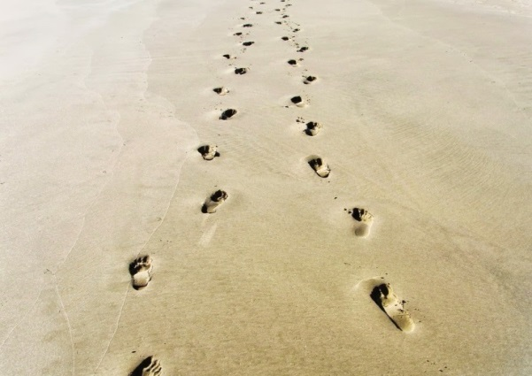
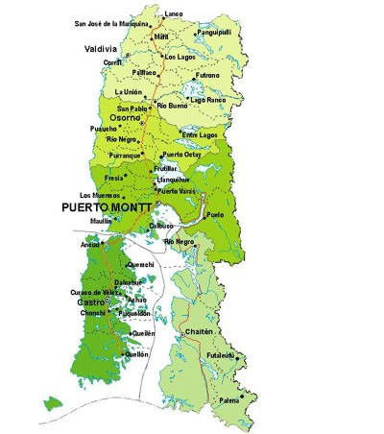
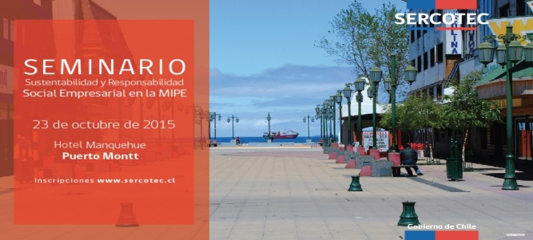
RSE Y SUSTENTABILIDAD PARA EL DESARROLLO INTEGRAL DE LA EMPRESA
Sercotec, Puerto Montt 2015

Slide 2
“El mundo humano es un mundo social y está construido socialmente. Eso no quiere decir que deba construirse sólo de una manera. Pero tampoco puede ser construido como nos plazca. En la naturaleza humana hay constantes morales, estéticas y políticas, que se pueden desafiar sólo bajo nuestro propio riesgo, y que debemos tratar de obedecer. Tal vez la principal tarea de la filosofía bajo las condiciones modernas es la de reivindicar el mundo humano, mostrando que las sugerencias sociales que subyacen a nuestra comprensión nos son necesarias y son parte de nuestra felicidad”.
Roger Scruton

Slide 3
I. ¿Dónde aprendemos la responsabilidad social?:
La crianza en el hogar : familia/barrio
Los itinerarios afectivos, sociales, espirituales y formativos-profesionales
La vida laboral: voluntariados/contratos

Slide 4
Los orígenes de la responsabilidad y compromiso social:
Raíces psicosociales (Piaget – Erikson – Freud)
Raíces morales evolutivas (Kohlberg)
Raíces antropológicas (Scruton, Buber)
Raíces socio económicas (colaboración: Sen)
Raíces cristianas (imagen y semejanza de un Dios comunitario: Rahner)

Slide 5
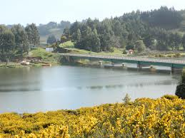
“El que se da, crece. Pero no hay que darse a cualquiera, ni por cualquier motivo. Sino a lo que vale verdaderamente la pena... A toda causa grande”
P. Hurtado sj

Slide 6
Realización humana en relación a los demás:
Una cultura centrada en la persona
“El ser humano no puede vivir sin amor. El permanece para sí mismo un ser incomprensible, su vida está privada de sentido si no se le revela el amor, si no se encuentra en el amor, si no lo experimenta y lo hace propio, si no participa en él vivamente”.
Juan Pablo II
Redemptor Hominis N°10

Slide 7
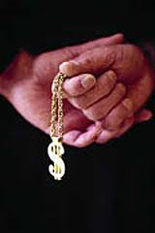
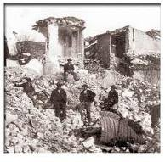
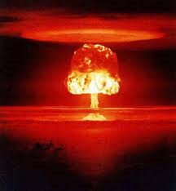
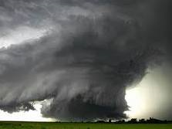
II. Barreras culturales que impiden el ejercicio de la responsabilidad social
La CULTURA DEL TENER (ser)
La CULTURA DEL INDIVIDUALISMO (vínculo)
La CULTURA DEL IMPULSO (reflexión)
4. La CULTURA DEL PODER (servicio)

Slide 8
Síntomas de la ‘irresponsabilidad social’
Aislamiento e inseguridad (miedo y soledad)
Falta de entramado social y comunidad
Problemas de salud, violencia y malos tratos
Ausencia de oportunidades y poder real de decisión
Migración y discriminación
Tensión social, infelicidad y conflicto (familia y sociedad)

Slide 9
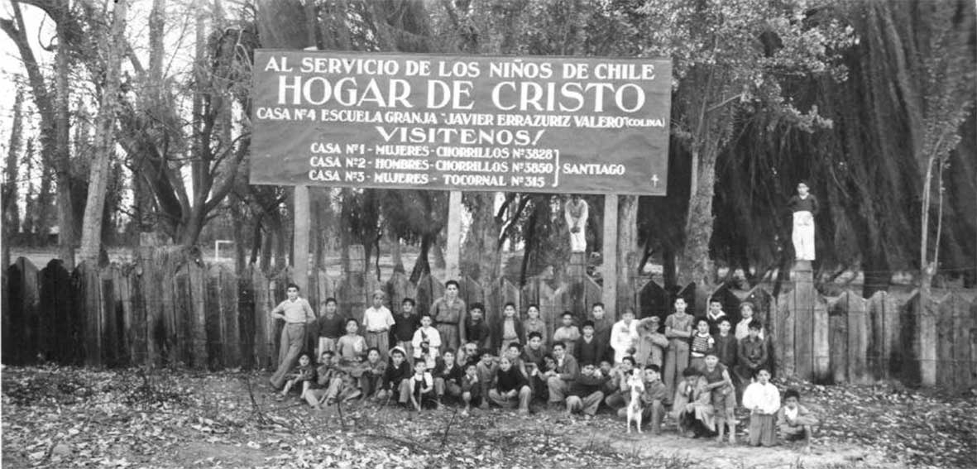
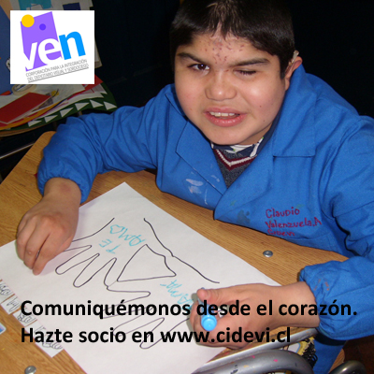
III. El sentido social a la base de la responsabilidad social

Slide 10
Confianza, sentido social y felicidad:
“El sentido social es aquella cualidad que nos mueve a interesarnos por los demás… Quien tiene sentido social comprende perfectamente que todas sus acciones repercuten en los demás hombres”
P. Hurtado sj

Slide 11
Dimensiones que impacta este ‘sentido social’ como expresión de la conciencia social
Valores personales
Estilo de vida personal y familiar
Modo de proceder desde la fe
Educación y trabajo
Vida cotidiana, barrio y ciudad
País, continente y mundo

Slide 12
El elemento ético fundamental para la colaboración social desde el mundo de la empresa
Principio del reconocimiento del otro
Principio de la justicia
Principio de responsabilidad común

Slide 13
IV. ¿Qué le corresponde hacer
a la empresa?
RSE: hacer bien su negocio
hacer bien el “cómo” y “con quienes”
hacer bien el “vínculo” con la comunidad
¿Qué pasa hoy en Chile?, ¿en dónde tenemos oportunidades de ser mejores y aportar como empresas?
Ingresos económicos
Desigualdades: Oportunidades educacionales
Bienes y servicios
Materialismo + hedonismo
Desintegración : Individualismo + relativismo
Existencial Impulsividad + indiferencia

Slide 14
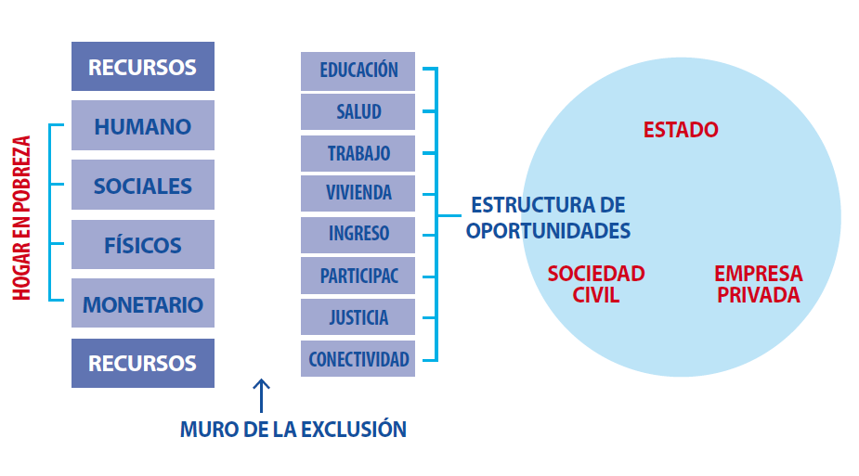
Desarrollo, superación de la pobreza e inclusión social

Slide 15
“ Por el trabajo el hombre y la mujer dan lo mejor que tienen: su actividad personal, algo suyo, lo más suyo, no su dinero, sus bienes, sino su esfuerzo, su vida misma”
P. Alberto Hurtado

Slide 16
Responsabilidad social: ejercicio de la ética empresarial
Se refiere a cómo una empresa independiente se su tamaño integra un conjunto de bienes morales como la honestidad, la confianza, el respeto y la justicia, en sus propias políticas y prácticas, así como en la toma de decisiones en todos los niveles.
¿ Qué finalidad tiene la empresa?
“Su finalidad no es simplemente la producción de beneficios, sino más bien la existencia misma de la empresa, como comunidad de hombres que, de diversas maneras, buscan la satisfacción de sus necesidades fundamentales y constituyen un grupo particular al servicio de la sociedad entera”Juan Pablo II, Centessimus Annus, 35.

Slide 17
Elementos de la RSE a considerar en su aplicación:
Integridad: Visión -> valores -> prácticas operacionales con los colaboradores (transparencia), negocio, entorno social y natural
Reputación:
ciudadanos = responsabilidad -> responsabilidad -> relaciones -> donaciones
corporativos corporativa social corporativas voluntariado
corporativa con la
Comunidad
Acción y
Compromiso :Compañía -> comunidad -> intereses locales
Social (ecológicos, sociales, educacionales…etc.)

Slide 18
Los líderes de la empresa influyen sobre cómo los demás ven el mundo y cómo deciden actuar
Establecen y guían el rumbo de la empresa
Desarrollan las personas que componen la organización
Identifican y articulan una visión propia de la empresa
Fomentan la aceptación de metas grupales
Generan y entusiasman para altas expectativas de rendimiento individual y colectivo
Ofrecen estímulos a las personas, estableciendo un vínculo cercano
Entregan apoyo personal, individualizado, de acuerdo a las necesidades de cada uno
Proveen un modelo apropiado para crecer y actuar

Slide 19
RESPOnSABiLIDAD Y Ética EMPRESARIAL: su identidad Solidaria
Joaquín García Roca
“La solidaridad es una construcción moral edificada sobre tres dinamismos:
el sentimiento compasivo, que nos lleva a ser unos para los otros;
la actitud de reconocimiento, que nos convoca a vivir unos con otros, dando y recibiendo unos de otros;
y el valor de la universalización, que nos impele a hacer unos por otros.
Y como todo ello debe ocurrir en el interior de relaciones asimétricas y en un mundo desigual y antagónico, de débiles y poderosos, de víctimas y verdugos, a la solidaridad le es esencial un elemento de “abajamiento de los unos a los otros”, lo cual significa un cambio radical en el modo de comportarse los humanos.”

Slide 20
Ejercicio de la responsabilidad social en
el mundo empresarial:
Negativa RSE evasiva/prejuiciosa
RSE represiva/invasiva
RSE “redentora/vendedora”
Positiva RSE coherente/integra
RSE compartida/abierta al otro
RSE empática/servicial
Rigidiza los
hábitos y alimenta la
Injusticia y los prejuicios
Modifican los
hábitos y crean
una nueva cultura
empresarial

Slide 21
Caminos para ejecutar la tarea:
Tiempo/servicio
Talento/habilidades
Recursos materiales
Instrumentos exitosos:
Voluntariado corporativo
Apadrinamiento de obras
Facilitación de obras y programas sociales
Conducción de obras sociales
Programa desayunos

Slide 22
¿Con quienes se puede asociar la empresa para actuar ? (operadores confiables)
Organizaciones comunitarias
Organizaciones sin fines de lucro
Organizaciones municipales

Slide 23
Algunos ejemplos donde la inclusión AUN ES FRÁGIL
LA INCLUSIÓN A LOS NIÑOS, Y ADOLESCTENS MÁS VULNERABLES (programas de calidad con lactantes y prescolares, sistemas de atención y protección de menores pertinentes e inclusivos)
LA INCLUSIÓN SOCIAL DE JOVENES (anticiparse y escucharlos, ampliar la oferta de programas educacionales y laborales, destinar energías a programas de largo plazo en particular para la rehabilitación de los adictos a la droga y el alcohol).
LA INCLUSIÓN DE LA MUJER (baja participación laboral , violencia y malos tratos)
LA INCLUSIÓN DE LAS PERSONAS CON CAPACIDADES DIFERENTES (inclusión cultural, social, educacional y laboral).
LA INCLUSIÓN BARRIAL-CIUDAD: temor a juntarse con ‘el otro’, ciudades segregadas y segmentadas(¿qué pienso de las personas que viven en esos barrios?).
LA INCLUSIÓN DE PERSONAS Y FAMILIA INMIGRANTES: prejuicios y discriminación (¿cómo me relaciono con las personas de otras nacionalidades?)
LA INCLUSIÓN DE LOS GRUPOS MÁS MARGINALES Y RECHAZADOS (comunidades indígenes, personas en situación de calle, privadas de libertad en cárceles o con ‘papeles de antecedentes’ manchados, etc.)

Slide 24
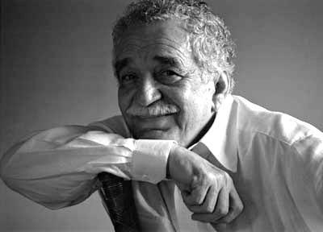
"No esperen nada del siglo XXI, que es el siglo XXI el que lo espera todo de ustedes… Un siglo que no viene hecho de fábrica sino listo para ser forjado por ustedes a nuestra imagen y semejanza, y que sólo será tan pacífico y nuestro como ustedes sean capaces de imaginarlo” Gabriel García Márquez

